Slide 1
WEB SCRAPING
Efektivní extrakce dat z webu
Radim Dolák
Workshop na téma Web scraping
18.02.2025
www.slu.cz

Slide 2
Web scraping – definice pojmu
Web scraping (čti jako „web skrejping“) je technika automatického získávání, třídění a využívání dat z webových stránek pomocí specializovaných nástrojů.
Tato data se následně ukládají do souborů ve formátech jako XLS, CSV nebo JSON.
Cílem web scrapingu je především úspora času a rychlé získávaní informací.
Slezská univerzita

Slide 3
Web scraping – výhody
Rychlost a efektivita – sběr velkého množství dat z různých webů vyžaduje trpělivost a spoustu práce, ale díky automatizaci se tento proces mnohonásobně zjednodušil.
Všestrannost – web scraping lze využít v různých odvětvích a pro různé účely. Například e-shopy jej zužitkují k porovnávání cen a sledování dostupnosti produktů. Marketingové firmy pak mohou snadno shromažďovat a studovat data o chování uživatelů.
Web scraping je legální – musí se však provádět s respektem k soukromí uživatelů i autorským právům. Lidé pracující na web scrapingu by tak měli ideálně dodržovat veškeré i etické zásady.
Slezská univerzita

Slide 4
Web scraping – NÁSTROJE
APIFY (apify.com)
BROWSE.AI (https://www.browse.ai)
OUTSCRAPER (https://outscraper.com)
Slezská univerzita

Slide 5
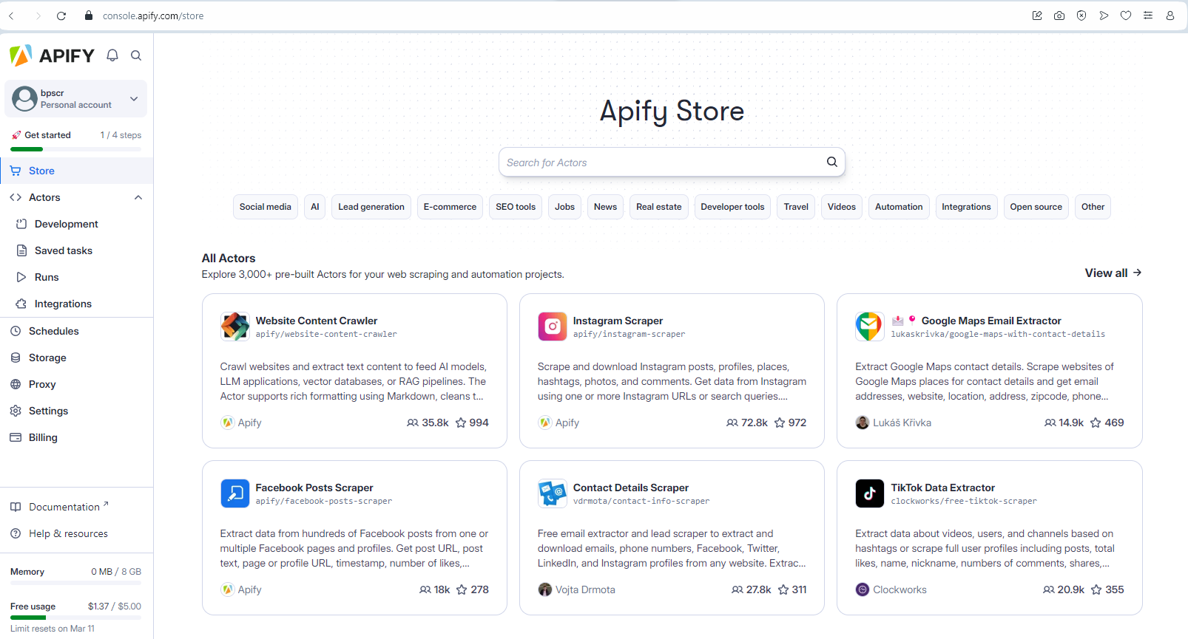
Slezská univerzita

Slide 6
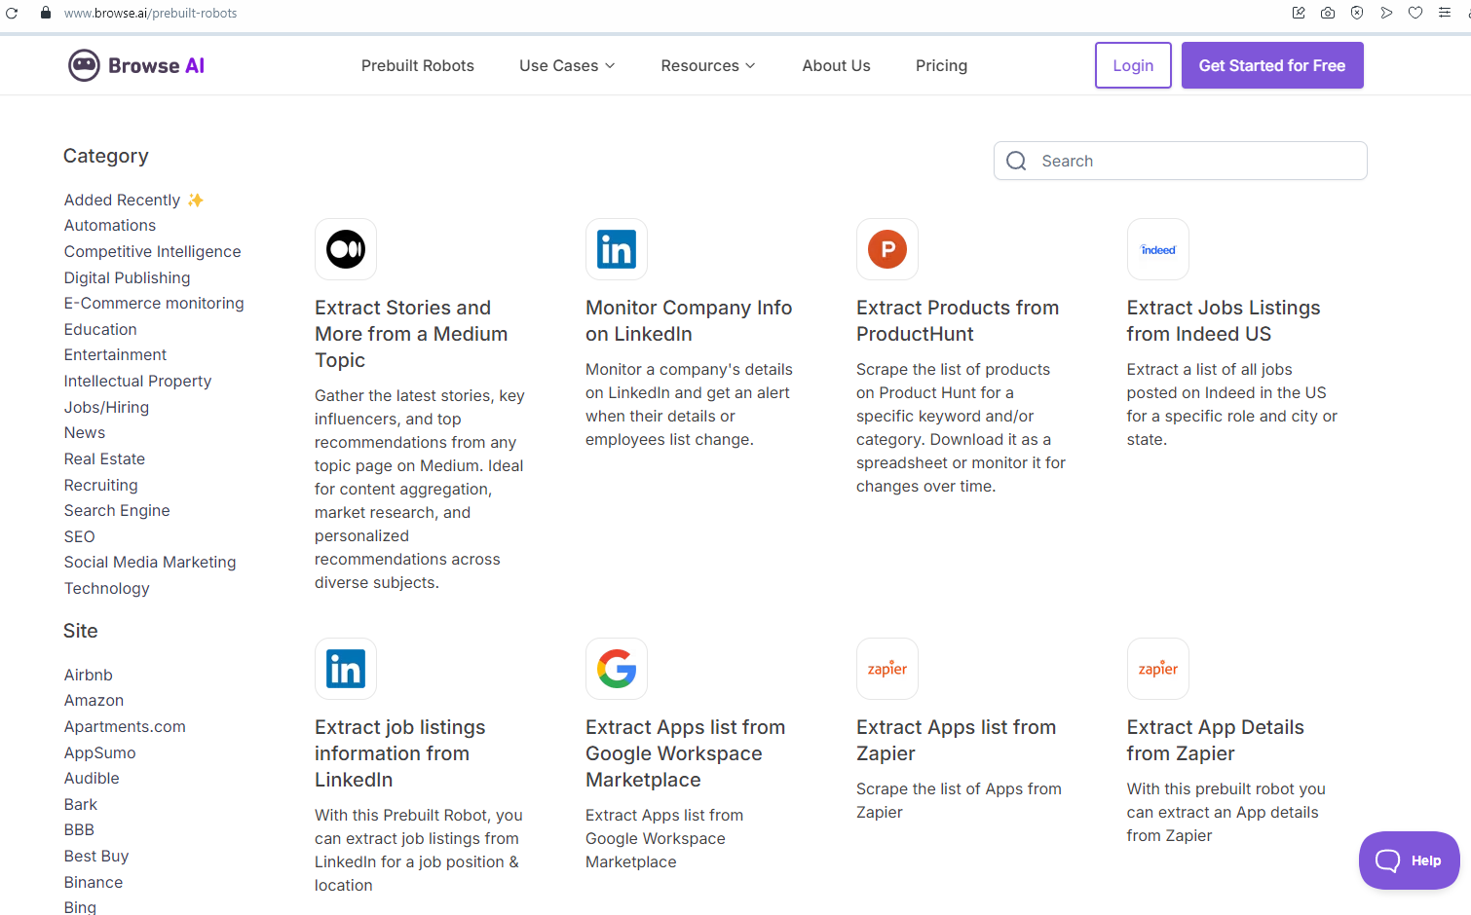
Slezská univerzita

Slide 7
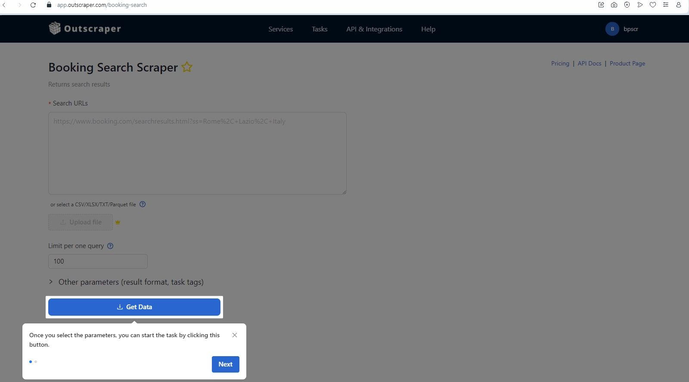
Slezská univerzita

Slide 8
Web scraping – POUŽITÉ ZDROJE
https://coderslab.cz/cz/blog/co-je-webscraping
Slezská univerzita

Slide 9
Děkuji za pozornost
www.slu.cz

